Slide 1
Desarrollo de Aplicaciones Web
Unidad 7 – Servicios Web

Slide 2
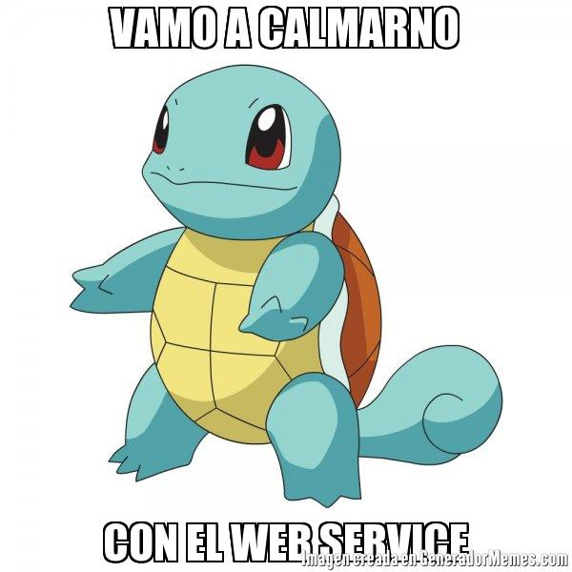

Slide 3
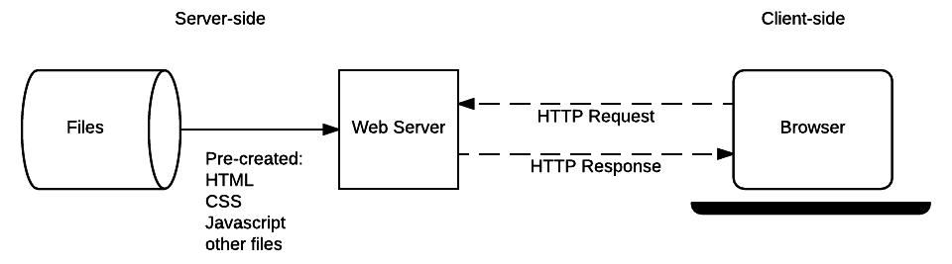
Cliente-Servidor: Sitios estáticos
Notes:
https://developer.mozilla.org/en-US/docs/Learn/Server-side/First_steps/Client-Server_overview

Slide 4
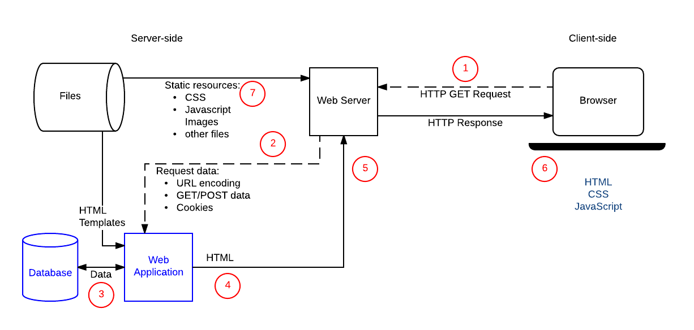
Cliente-Servidor: Sitios dinámicos

Slide 5
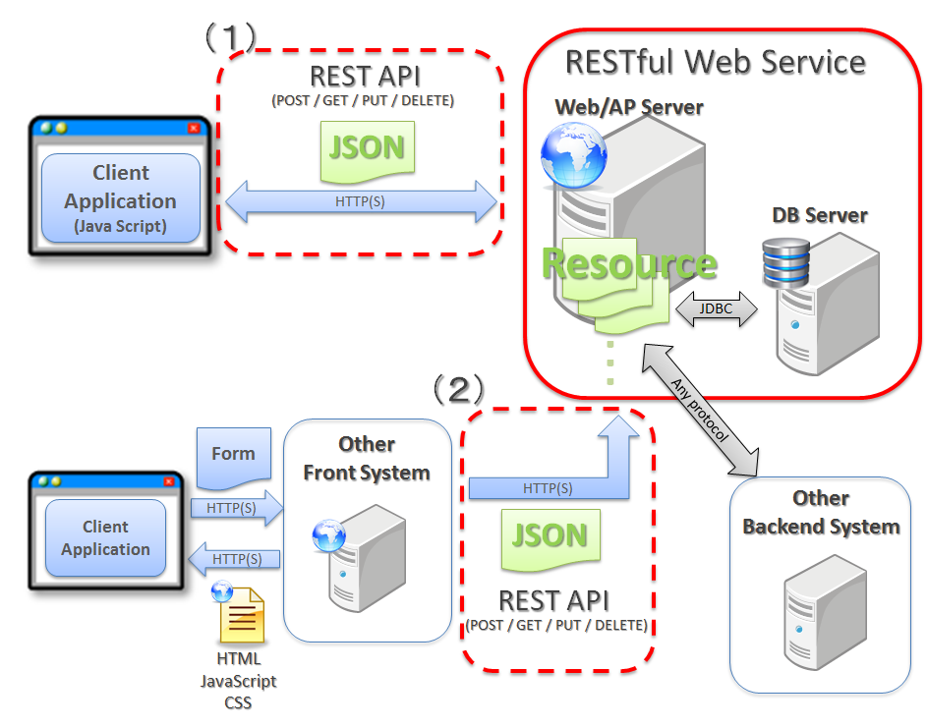
Cliente-Servidor: Sitios orientado a servicios
Notes:
https://terasolunaorg.github.io/guideline/5.2.0.RELEASE/en/ArchitectureInDetail/WebServiceDetail/REST.html

Slide 6
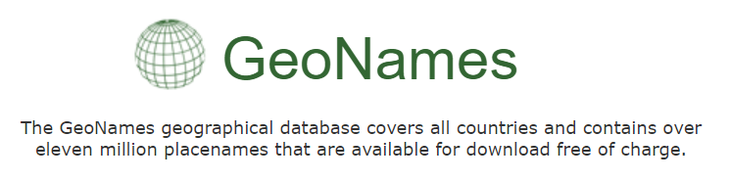


Servicios
Servicios: https://pokeapi.co/
Sitio: https://www.geonames.org/
Servicios: https://www.geonames.org/export/ws-overview.html
Sitio: https://www.eltelegrafo.com.ec/
Servicios: https://www.eltelegrafo.com.ec/rss

Slide 7
Servicios Web

Slide 8
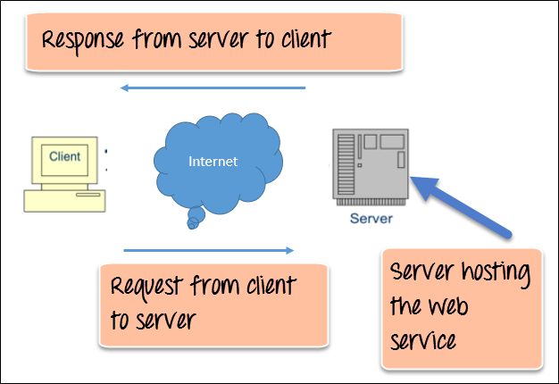
Servicios Web
Sistema de software
Intercambio de datos
Entre aplicaciones
Mediante protocolos y estándares
Intercomunicación e Interoperabilidad
Plataformas
Lenguajes de programación
Aplicaciones
Notes:
https://www.guru99.com/web-service-architecture.html

Slide 9
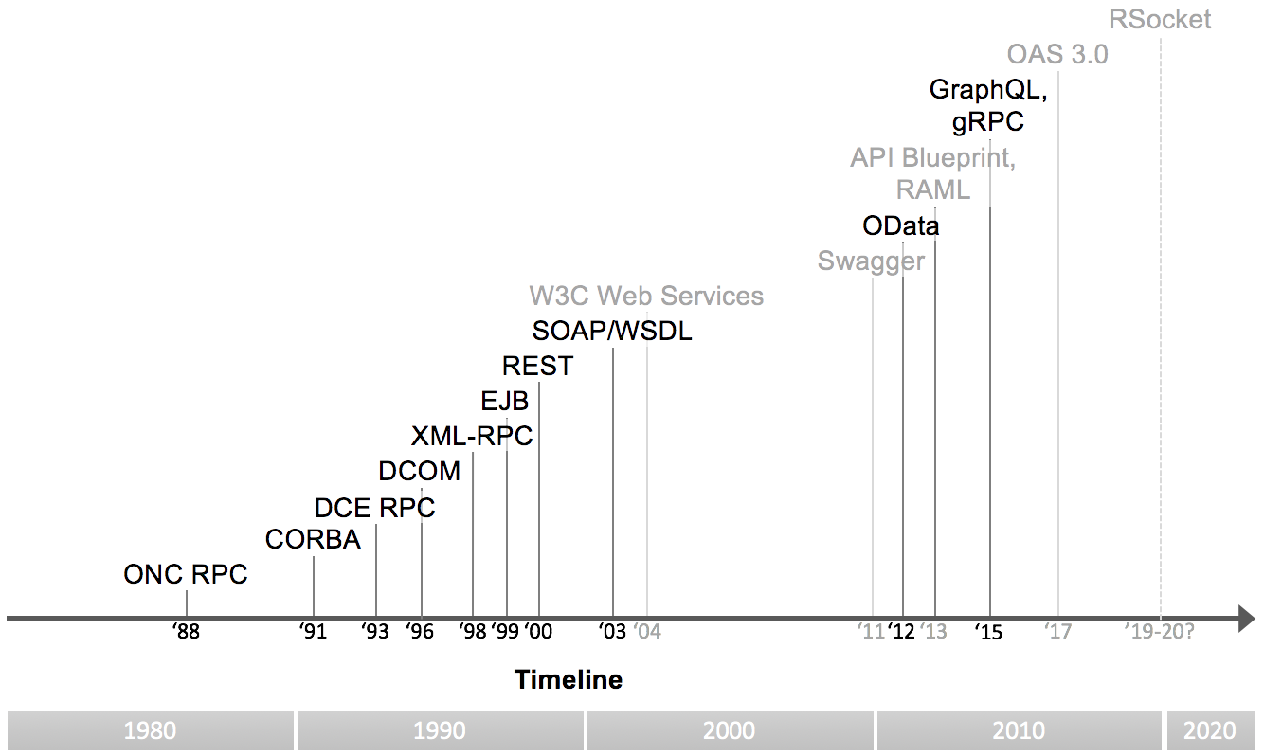
Tecnologías
Enlace a soa4u
Notes:
http://www.soa4u.co.uk/

Slide 10
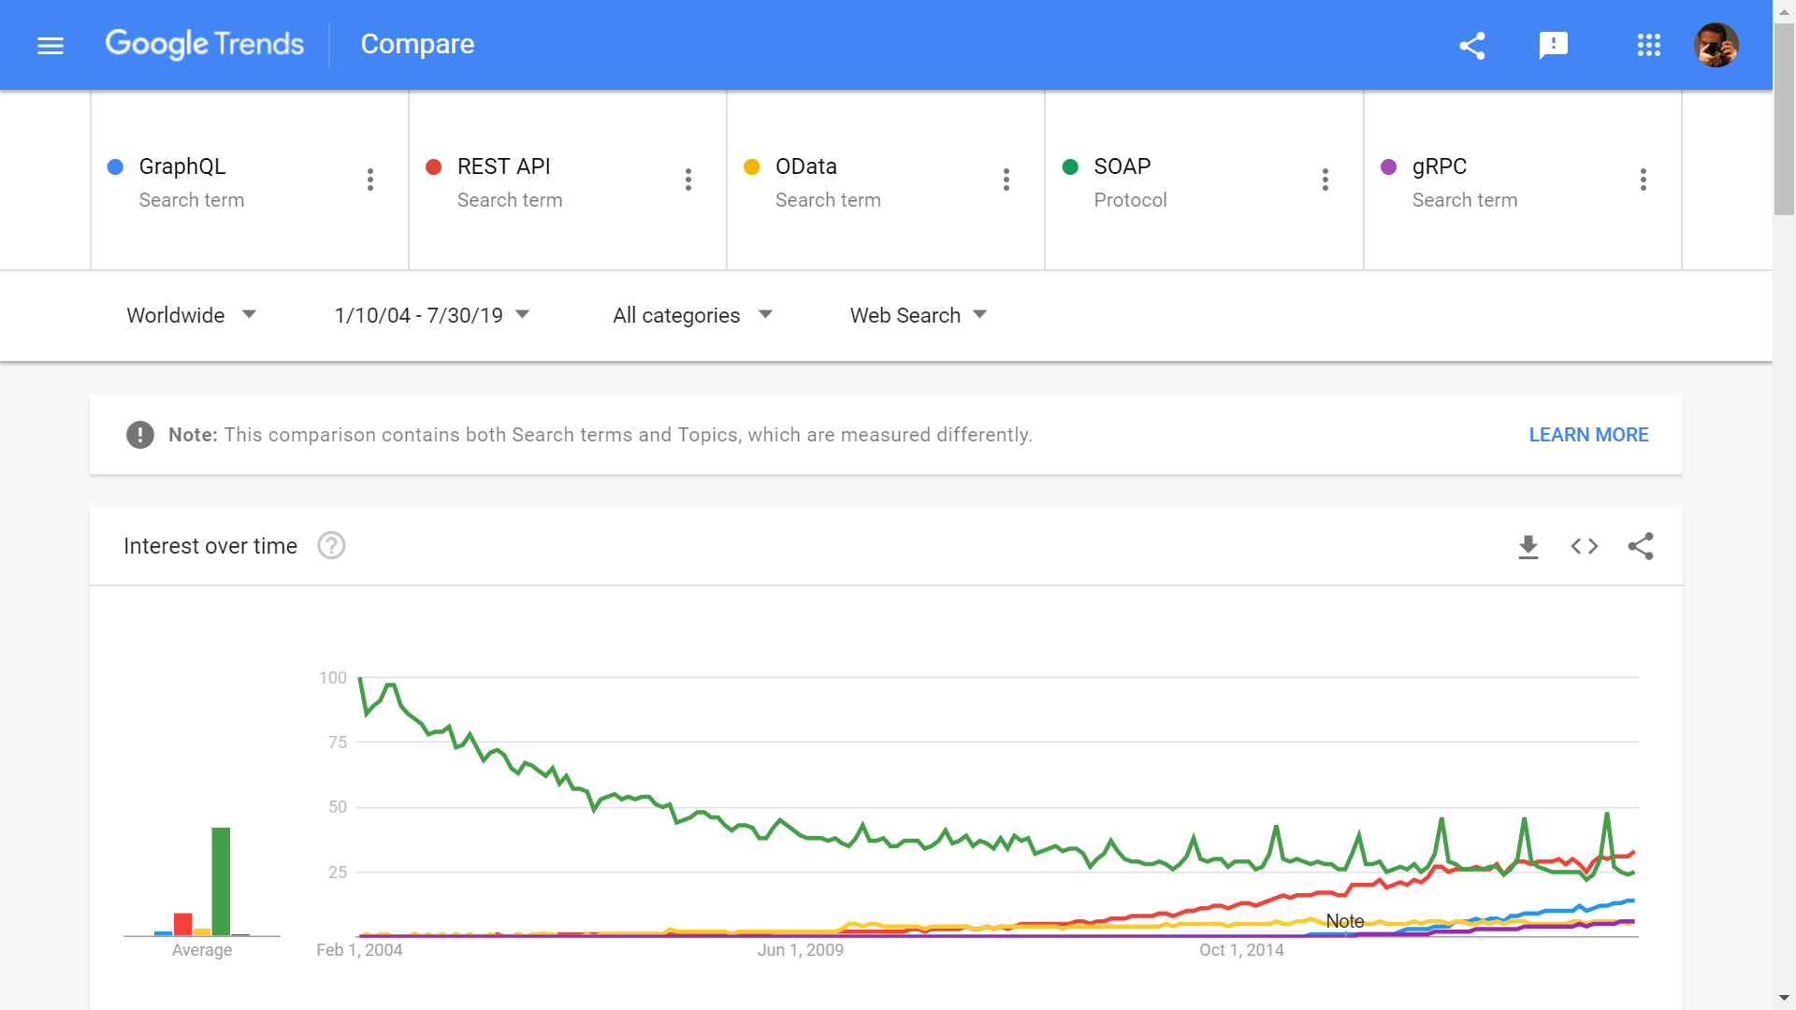
Tendencias
Enlace a Google Trends

Slide 11
REST

Slide 12
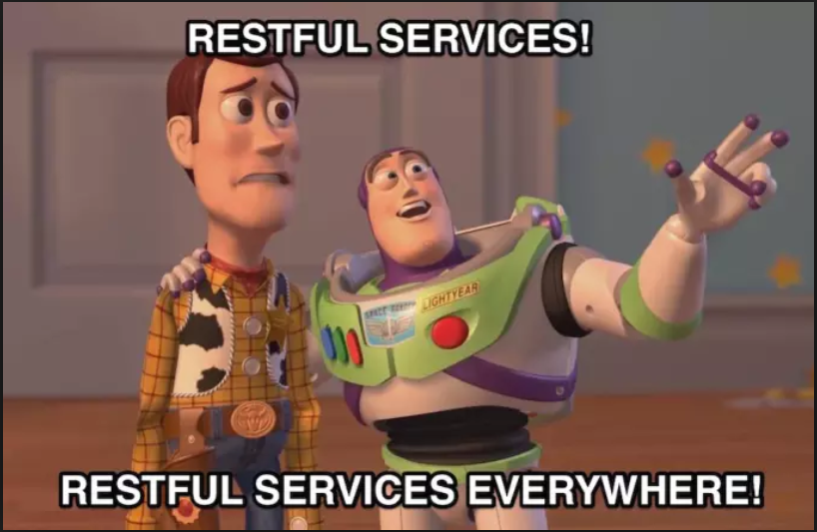

Slide 13
REST
Representational State Transfer
Estilo de arquitectura
Comunicación entre cliente y servidor
Abierta
Desde cualquier sitio
Sin estado
Escalable
¡HTTP!
Tipología:
Envío y recepción de mensajes
Mensajes en un formato: XML o JSON

Slide 14
Principios
Recursos
Se acceden mediante URIs
Representación
JSON o XML
Mensajes
HTTP métodos
Sin estado
Sin contexto entre requerimientos

Slide 15
Recursos (Nivel 1)
Acceso a recursos mediante servicios
Recurso:
Concepto
Importante para el negocio
¿Para qué?
Independencia
Re utilización
Flexibilidad

Slide 16
CRUD con RESTful

Slide 17
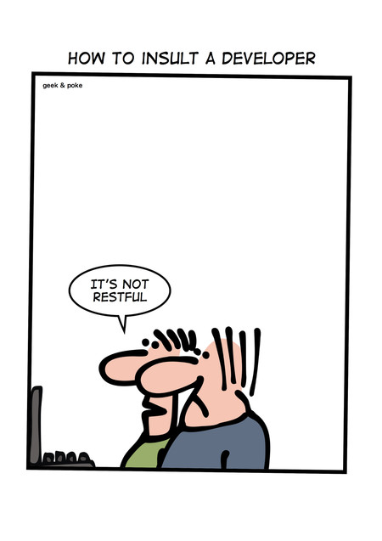

Slide 18
Métodos HTTP
Categorización más estricta
POST: Se usará para insertar nuevos recursos
GET: Se usará para solicitar o consultar a los recursos
PUT: Se usará para actualizar recursos
DELETE: Se usará para borrar recursos
Método | Seguro | Idempotente
GET | ✔ | ✔
HEAD | ✔ | ✔
PUT | × | ✔
PATCH | × | ✔
DELETE | × | ✔
POST | × | ×

Slide 19
¿REST - CRUD?
NO directamente
Diferencias:
Otras representaciones del recurso: xml, pdf, gif, json, etc
DAO es CRUD, REST:
Valida
Manipula
Verifica
Relaciones, con:
Otros recursos locales o externos

Slide 20


Slide 21
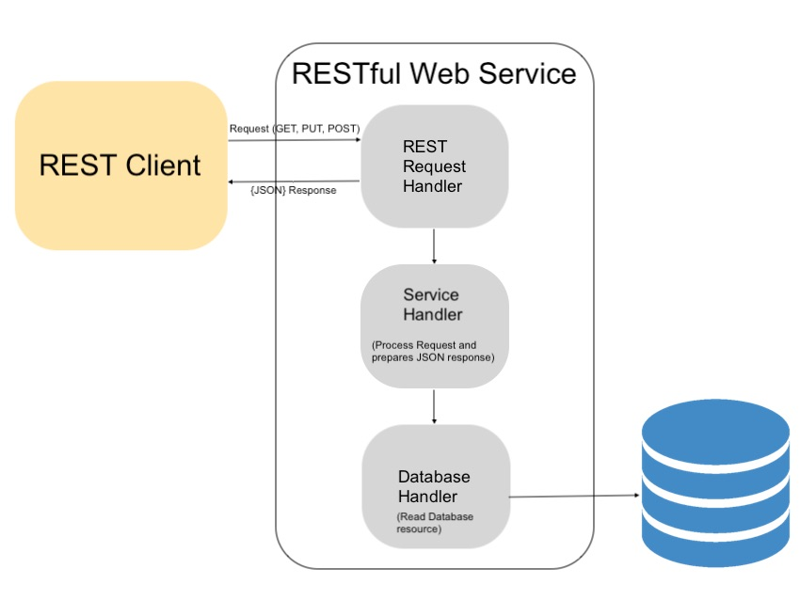
Restful

